Slide 1

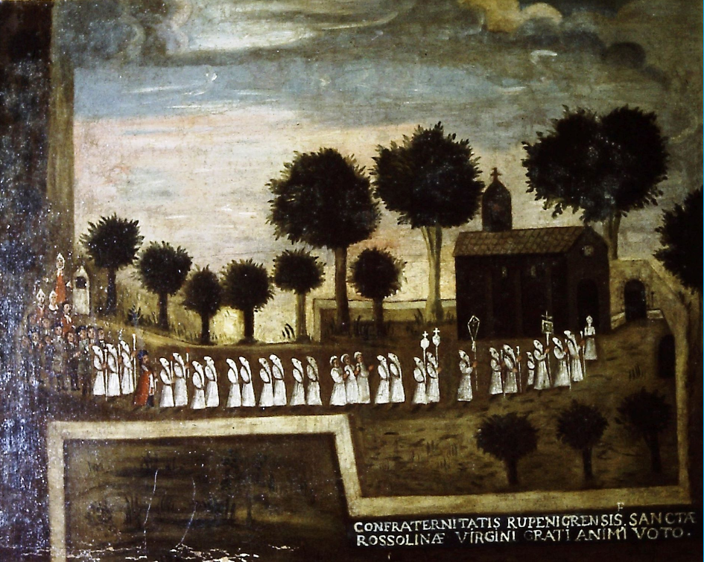
Oratoire des valises
En résumé,
L’oratoire est présent à gauche de cet ex-voto. Un ex-voto est une offrande faite à un dieu en demande d'une grâce ou en remerciement d'une grâce obtenue à l'issue d'un vœu (votum) formulé en ce sens.
Pour en savoir plus,
Dans une société agricole, les confréries de pénitents, constituées d’une forte majorité de paysans, se devaient d’intervenir lors de calamités naturelles mettant en péril les cultures et donc la survie de la communauté. La sécheresse prolongée, fréquente sous notre climat méditerranéen risquait de déboucher sur des récoltes de céréales insuffisantes, des pâtures asséchées, un fourrage trop réduit…

Slide 2
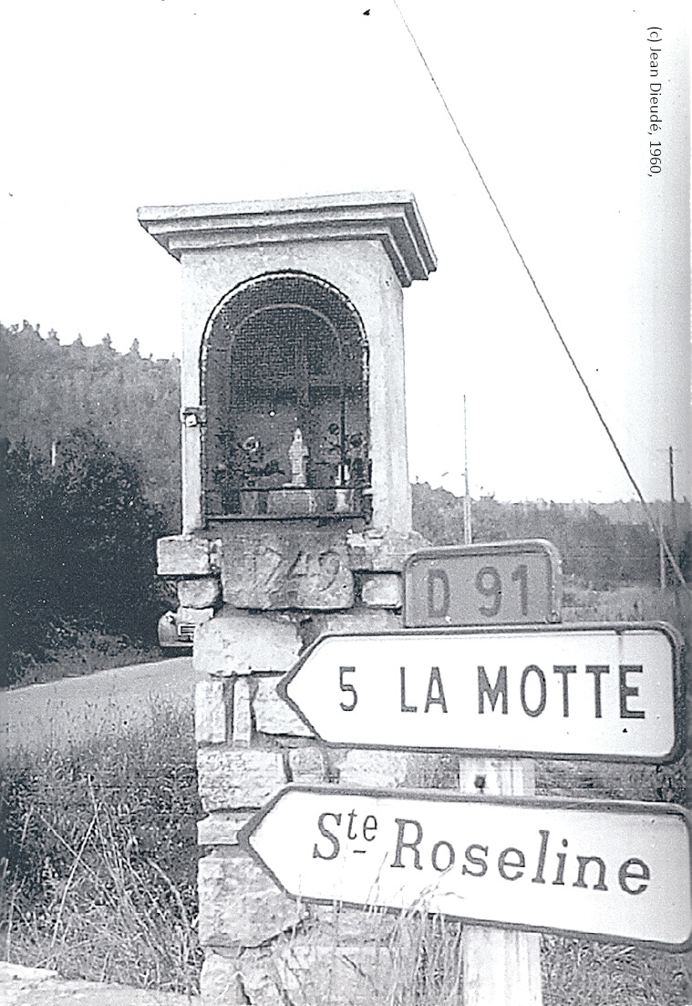
Dès lors surgit le risque de famines génératrices d’épidémies.
Les confréries tentaient donc d’exorciser cette calamité, ou même son risque, par des processions expiatoires dirigées vers des sanctuaires parfois assez lointains.
La pluie obtenue, on rendait grâce par une nouvelle procession officialisée par le dépôt d’un ex-voto. Dans les cas extrêmes la procession, institutionnalisée, était renouvelée chaque année, ou tous les deux ou cinq ans, afin d’éviter un éventuel retour de la catastrophe.
*Sources : ce texte est un extrait de la publication de M. Luc Thevenon « ex –voto de la pluie des pénitents provençaux et niçois » in L’eau des villes et l’eau des champs, le problème de l’eau en Provence, actes des 1àe journées d’études de l’espace provençal de Mouans Sartoux (8 et 9 mai 1999) du centre régional de documentation occitane

